Slide 1
T00A
FORMAÇÃO BÁSICA EM LEAN
Objetivos de aprendizagem

Slide 2
OBJETIVOS DA FORMAÇÃO
Desenvolver conhecimentos básicos, aptidões e competências na área do LEAN.
Especificamente, no final da formação, o formando irá:
Conhecer as metodologias de melhoria contínua.
Saber como utilizar as metodologias Lean.
Identificar os principais conceitos da produção Lean e os instrumentos de análise dos sistemas produtivos.
Identificar a diferença entre o valor acrescentado e o não-valor acrescentado.
Desenvolver "Mapas de Fluxo de Valor" (VSM).
Aplicar as ferramentas Lean a casos práticos.
Aplicar práticas de melhoria contínua nas atividades diárias.

Slide 3
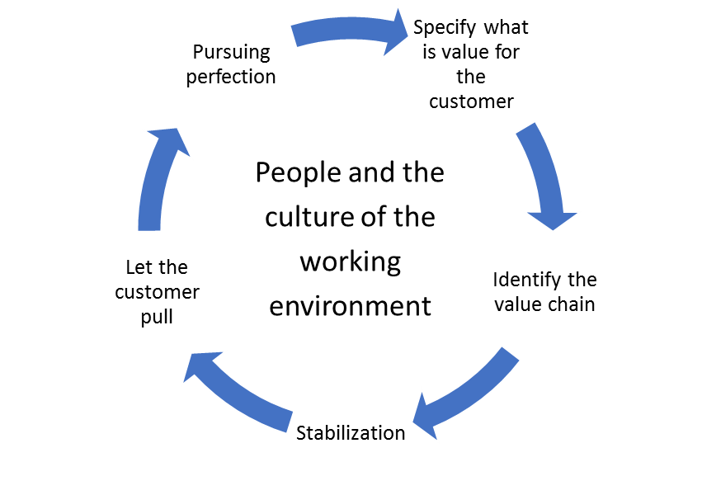
PROGRAMA DE FORMAÇÃO
Introdução ao Lean
5 Princípios
Princípio 1: VALOR DO CLIENTE
Princípio 2: Identificar a CADEIA DE VALOR
Princípio 3: CRIAR FLUXO
Princípio 4: Produção PUXADA
Princípio 5: Perseguir a PERFEIÇÃO
Pessoas e Cultura do ambiente de trabalho
Sumário
Princípio 5
Princípio 1
Princípio 4
Princípio 2
Princípio 3
Notes:
Introduction to Lean:
Lean history
Lean main concepts
Lean examples
Why Lean

Slide 4
LEAN FOR WORK AND LEAN FOR LIFE
Train the trainer to teach Lean skills in VET

